Slide 1


Метод непрерывной аутентификации пользователей мобильных устройств на основе анализа нескольких поведенческих характеристик
Национальный исследовательский ядерный университет
«МИФИ»
Кафедра 42 «Криптология и кибербезопасность»
Исполнитель: студент гр. Б17-505 | Казьмин С. К.
Научный руководитель: аспирант каф. 42 | Еремин А. В.
НИЯУ МИФИ / Москва / 25 декабря 2020
www.kaf42.mephi.ru, info@kaf42.ru

Slide 2

Актуальность работы
Риск утери устройства
Утечка приватных данных
Несанкционированный доступ к устройству
Широко распространены
Хранение конфиденциальной информации
Финансовые операции
Можно обойти
Требует дополнительных от человека действий
Сложно осуществлять непрерывную аутентификацию
Требует дополнительных встраиваемых датчиков
Удобна для пользователя
Сложно подделать
Возможность непрерывной аутентификации
Не требуются дополнительные датчики

Slide 3
Цель работы
Исследовать и оценить эффективность метода непрерывной неявной аутентификации пользователя мобильного устройства на основе анализа нескольких поведенческих характеристик

Slide 4
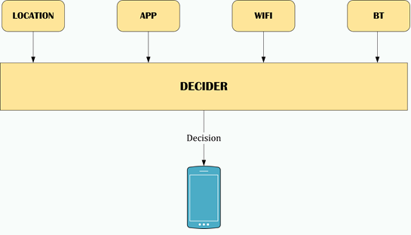
Метод аутентификации по поведенческому профилю
LOCATION
WIFI
BLUETOOTH
APP
Схема многомодульной системы непрерывной аутентификации по поведенческому профилю

Slide 5
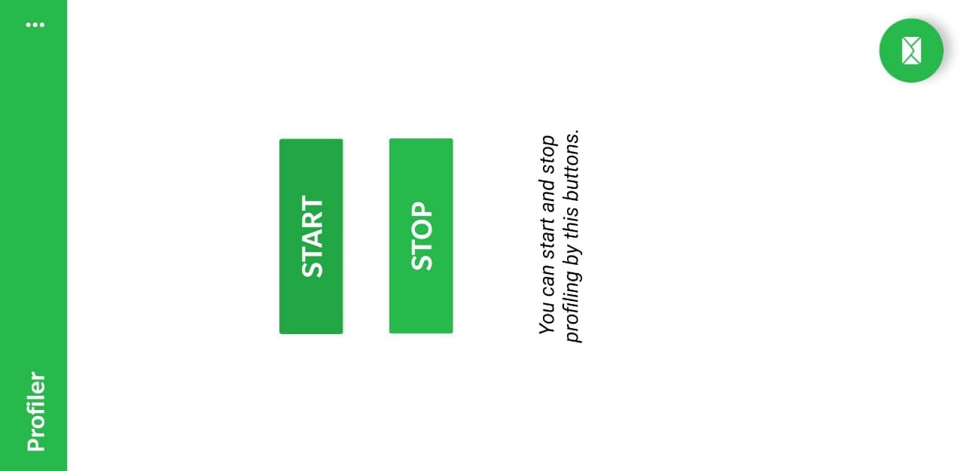
Мобильное приложение для сбора данных
WIFI
BT
LOCATION
APP
Время
ID сканирования
BSSID*
RSSI**
Частота
…
Время
MAC-адрес
Тип устройства
…
Точность
Широта
Долгота
Высота над уровнем моря
Время
Время
Название пакета
Время последнего запуска
Продолжительность использования
…
…
*BSSID – идентификатор сети, обычно – MAC-адрес (basic service set id)
**RSSI – показатель уровня принимаемого сигнала (received signal strength indicator)
Главный экран мобильного приложения

Slide 6
Формирование признаков
Элементарные события
Элементарные вектора признаков
Вектора признаков
Группы событий
WIFI
BT
LOCATION
Средняя частота
Количество устройств
Средняя точность
Количество сетей
Динамика изменения вектора присутствия сетей
Динамика изменения вектора присутствия сетей
Скорость
Ускорение
Скорость изменения высоты
…
…
…
Динамика изменения векторов
Число возникших объектов
Число исчезнувших объектов
Расстояние Жаккара
где — множество номеров сетей WiFi, присутствующих в j-ой группе элементарных событий.

Slide 7
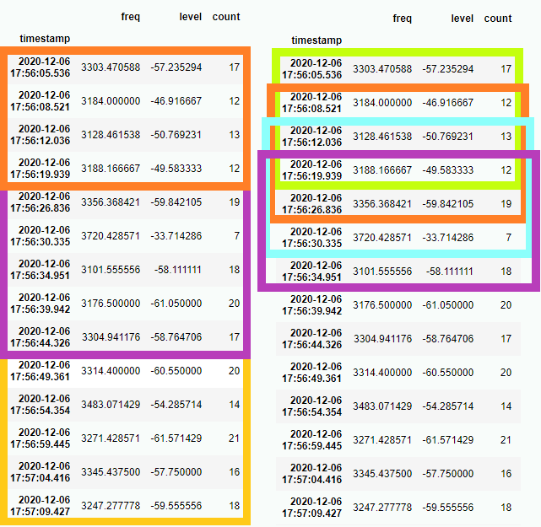
Формирование признаков
Для каждого окна вычислялись:
выборочное среднее;
дисперсия;
медиана;
коэффициент асимметрии;
коэффициент эксцесса;
стандартное отклонение;
среднее абсолютное отклонение.
Схема разбиения данных с помощью стационарного и скользящего окна

Slide 8
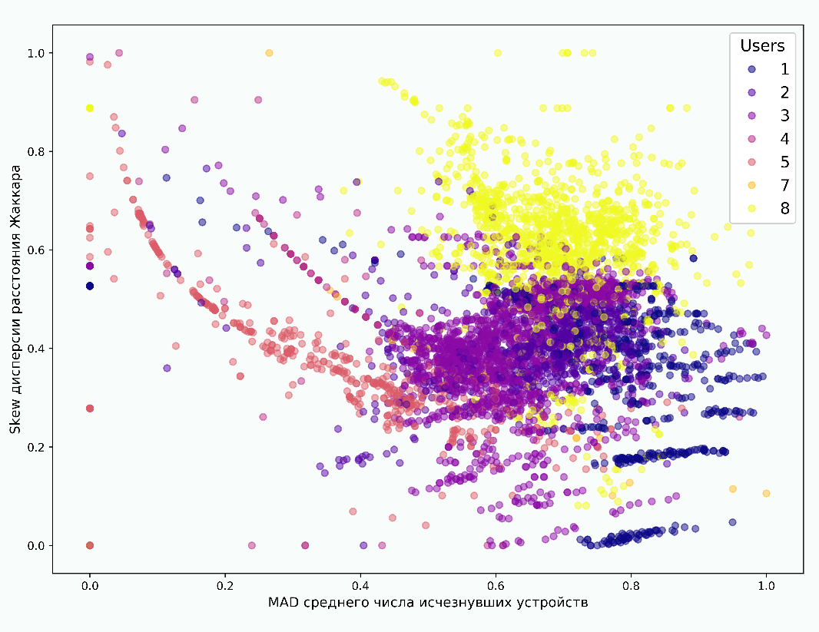
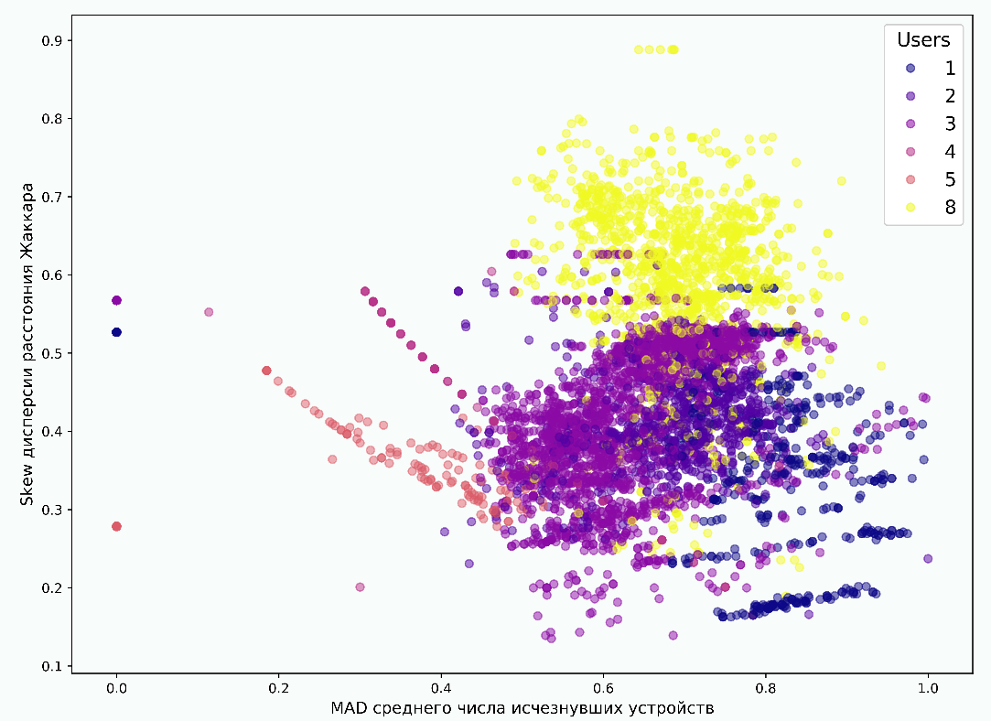
Очистка выборок
ДО
ПОСЛЕ
Диаграммы рассеяний для модуля BT

Slide 9
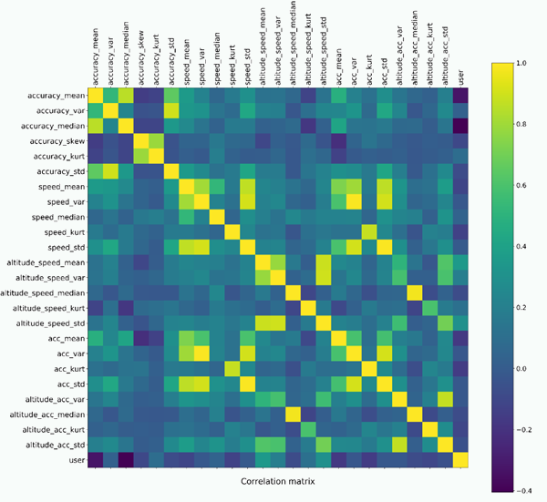
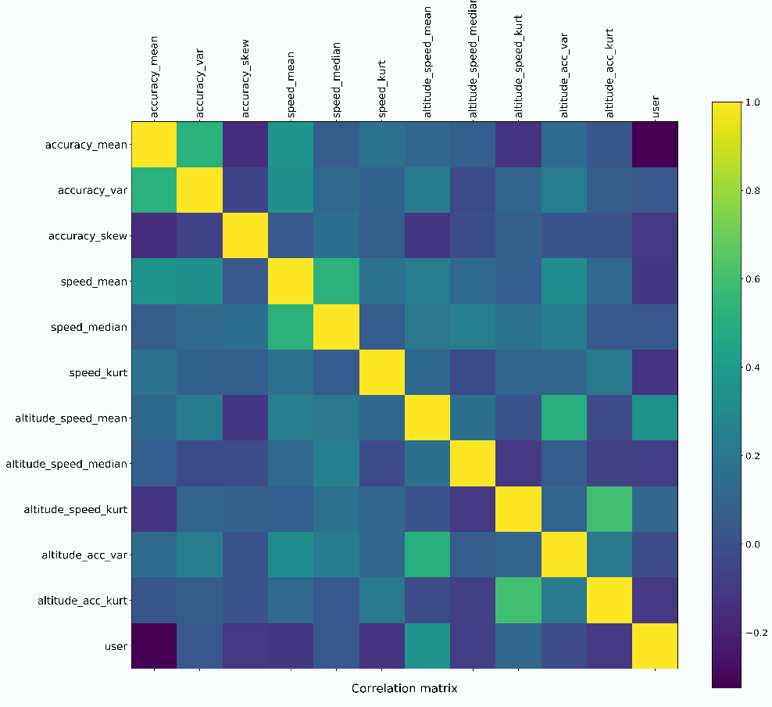
Отбор признаков
ДО
ПОСЛЕ
Матрицы корреляций признаков для модуля LOCATION

Slide 10
Методы машинного обучения в задаче аутентификации
Градиентный бустинг
Метод опорных векторов
Случайный лес
Логистическая регрессия

Slide 11
Обучение и тестирование моделей
I этап
Кросс-валидация
Один пользователь выбирается легальным
II этап
Финальная валидация модели
Один пользователь – легальный
Остальные пользователи – несанкционированные
Данные тестового пользователя извлекаются из обучающей выборки
Из обучающей выборки извлекаются 25% данных каждого из пользователей
Извлекаются полностью данные одного несанкционированного пользователя
Тестируется на 1/3 данных легального пользователя, 1/3 несанкционированного, оставшаяся треть – остальные

Slide 12
Результаты тестирования

Slide 13
Результаты тестирования

Slide 14
Результаты тестирования

Slide 15
Результаты работы
Предложен метод аутентификации по поведенческой биометрии на основе данных с нескольких модулей
Разработано приложение для сбора данных
Проведён сбор данных от нескольких пользователей
Сформированы признаки для модулей LOCATION, WIFI, BT
Проведено тестирование алгоритмов классификации на полученных выборках

Slide 16
Направления дальнейшего исследования
Формирование признаков для модуля APP
Применение алгоритмов кластеризации и обнаружения аномалий
Объединение модулей в рамках предложенного метода
Моделирование потока событий, поступающего на вход модулям
Оценка работы метода по нескольким метрикам качества

